Slide 2
Gestion des TP
L’utilisation de l’outil KEIL nécessite beaucoup de rigueur pour la gestion des projets
Créer un dossier projets_KEIL
Pour chaque nouveau projet créer un nouveau dossier
Pour les applications avec les périphériques vous aurez besoin d’un certain nombre de fichiers
Basic_main.s , delay.s, registres.s si ils ne sont pas disponibles sur BLACKBOARD , vous les trouverez dans: https://perso.esiee.fr/~callotj/EVALBOT/UTILITAIRES/
Recopiez ces fichiers dans votre environnement sous dossier utilitaires

Slide 3
Création du projet TP1
Recopier dans TP1 les 3 fichiers utilitaires

Slide 4
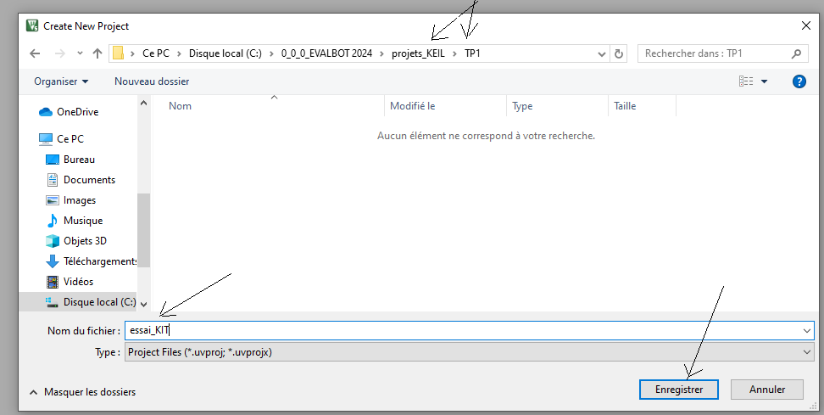
Donner un nom au projet et dossier de création

Slide 5
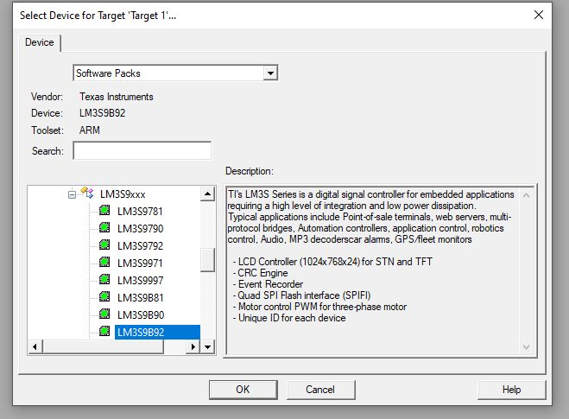
Dans Texas Instrument chercher LM39B92 et faire OK

Slide 6
Sélectionner CMIS CORE et Device Startup

Slide 7
Le projet est créé

Slide 8
Pour ajouter des fichiers au projet

Slide 9
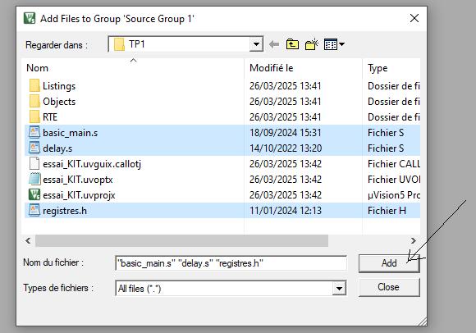
Ajout des fichiers faire Add puis Close
Ajouter au projet delay.s et registres.s et basic main.s

Slide 10
Projet de base complet

Slide 11
Remplacer le contenu de basic_main.s par ce programme
AREA |.text|, CODE, READONLY, ALIGN=2
__main
EXPORT __main
entry
include registres.h
IMPORT delay
;;;;;;;;;;;;;;;;;;;;;;;;;;;;;;;;;;;;;;;;;;;;;;;;;;;;;;;;;;;;;;
ldr r6,=SYSCTL_RCGC2
mov r0,#0xFF
str r0,[r6]
nop
nop
nop

Slide 12
programme
;init diodes
ldr r6, = GPIO_PORTF_BASE + GPIODIR
ldr r0,[r6]
orr r0,#BIT4+BIT5
str r0, [r6]
ldr r6, = GPIO_PORTF_BASE + GPIODEN
ldr r0,[r6]
orr r0,#BIT4+BIT5
str r0, [r6]

Slide 13
Fin du programme de test
;allumer eteindre LEDS
bouc ldr r6, = GPIO_PORTF_BASE + GPIODATA +((BIT4+ BIT5) <<2)
mov r0,#BIT4
str r0,[r6]
mov32 r0,#500
bl delay
ldr r6, = GPIO_PORTF_BASE + GPIODATA +((BIT4+ BIT5) <<2)
mov r0,#BIT5
str r0,[r6]
mov32 r0,#500
bl delay
b bouc
END

Slide 14
BUILD du projet il doit y avoir 0 erreurs ne pas tenir compte d’éventuels warnings

Slide 15
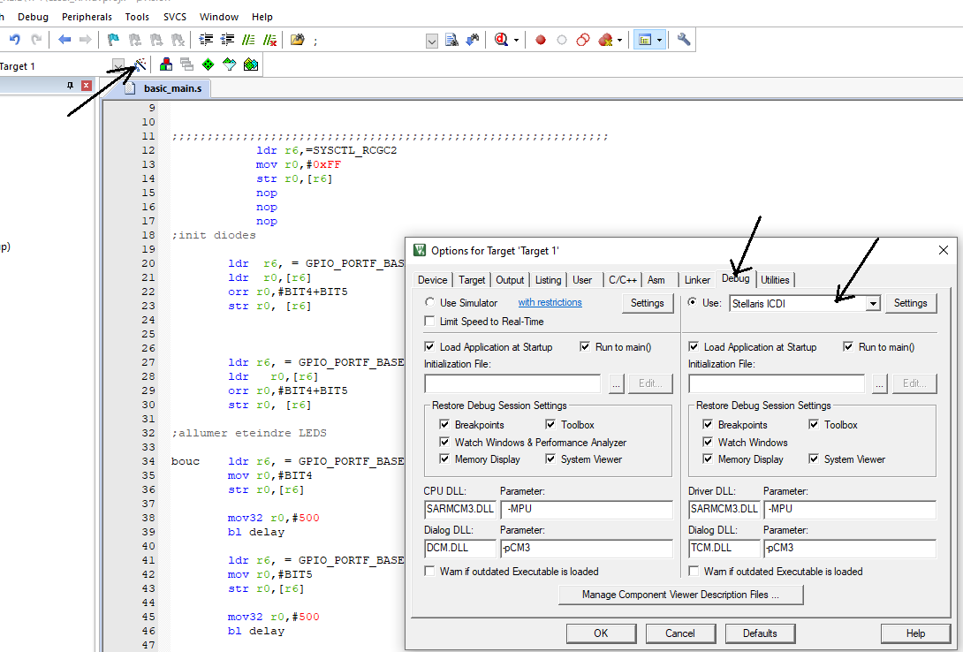
Configuration de la liaison Stelaris ICDI

Slide 16
KIT EVALBOT

Slide 17
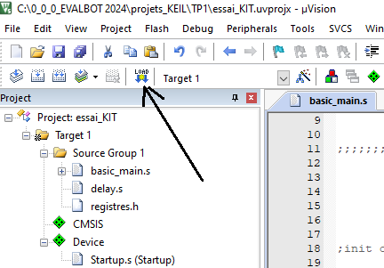
Allumer le KIT(bouton poussoir ON/RESET) et chargement dans kit

Slide 18
Démarrage du programme
Appuyer sur ON/RESET
Les diodes vertes en haut du KIT doivent clignoter en alternance

Slide 19
Utilisation du simulateur
Pour un certain nombre de TD et TP l’utilisation du KIT ne sera pas obligatoirement nécessaire
KEIL permet de travailler avec un simulateur si l’on n’accède pas aux registres des périphériques
Si vous le souhaitez, vous pourrez chez vous refaire ces TP sur le KIT ou le simulateur
On vous indiquera d’amener le KIT obligatoirement lorsque les TP utilisant des périphériques commenceront

Slide 20
Utilisation du simulateur

